Slide 1
Node.js
Node.js — платформа з відкритим кодом для виконання високопродуктивних мережевих застосунків, написаних мовою програмування JS (серверні скрипти для веб-запитів, клієнтські та серверні програми).
Раніше JS застосовувався для обробки даних в бровзері користувача.
Node.js дає можливість виконувати JS-скрипти на сервері та відправляти користувачеві результат їх виконання.
Node.js допомогла еволюціонувати JS від простої скриптової мови для клієнта до мови загального використання з великою спільнотою розробників.

Slide 2
Властивості
Node.js — це довкілля виконання JS, побудоване на JS-движку V8 бровзера Chrome, що дає можливість писати продуктивний серверний код на JS.
Властивості:
асинхронна однопоточна модель виконання запитів;
неблокуючий ввід/вивід;
система модулів CommonJS як мови програмування поза бровзером;
движок JS Google V8 для швидкості і масштабованості;
Для керування модулями використовується пакетний менеджер npm (node package manager).

Slide 3
Швидкість
Основна привабливість Node.js – швидкість.
JS-код в довкіллі Node.js може бути рівноцінний компільованій МП типу C чи Java, і швидший за інтерпретовані МП типу Python чи Ruby – через неблокуючу архітектуру платформи (результати залежать від тестів продуктивності).
Для обробки паралельних запитів у Node.js використовується асинхронна модель запуску коду через обробку подій в неблокуючому режимі та визначення обробників зворотніх викликів (callback, колбек).

Slide 4
JavaScript
В довкіллі Node.js виконується JS-код.
Отже, мільйони фронтенд-розробників (JS в бровзері) можуть писати і серверний, і клієнтський код однією і тією ж МП без необхідності вивчати зовсім новий інструмент для переходу до серверної розробки.

Slide 5
Асинхронність
В звичайних МП (C, Java, Python, PHP) всі інструкції за замовчуванням є блокуючими (якщо розробник явно не потурбувався про асинхронне виконання коду), і якщо в такому довкіллі подати мережевий запит, виконання потоку, з якого зроблено запит, буде призупинене до завершення отримання і обробки відповіді.
JS спрощує написання асинхронного і неблокуючого коду через використання єдиного потоку, функцій зворотнього виклику (колбек) і подієвої розробки.
Приблизний аналог в бровзері – AJAX.

Slide 6
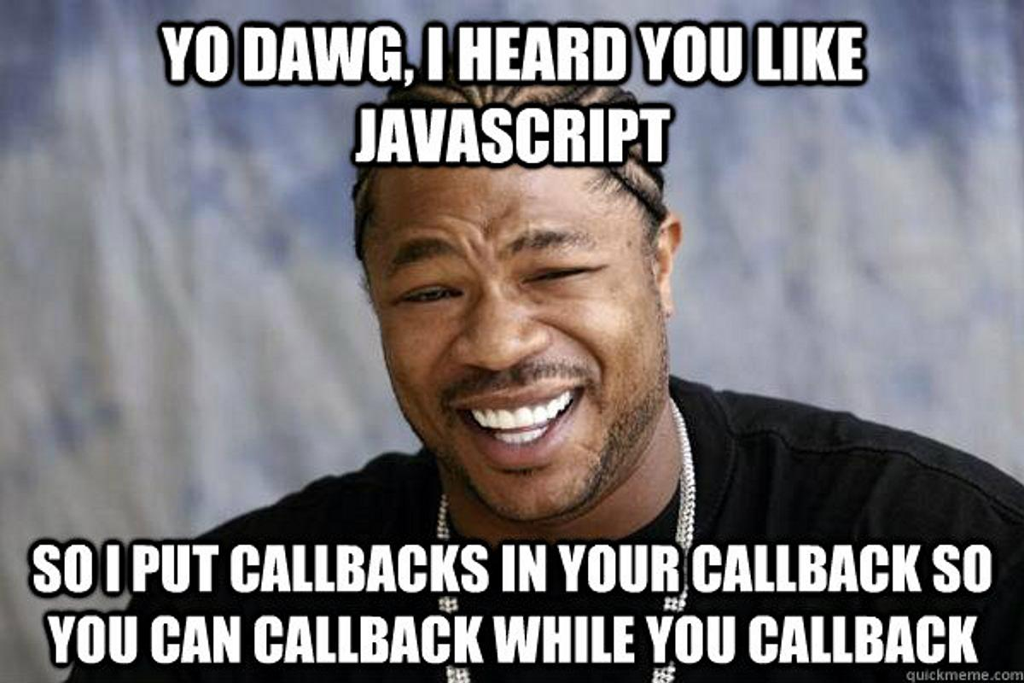
Колбеки
Колбек – функція, яка виконується після того, як інша функція завершила виконання.
В JS функція – це об'єкт. Тому функція може приймати іншу функцію аргументом, + функція може повертати функцію результатом.
Функція, яка
передається
аргументом,
зветься
callback-функцією.
It’s so simple !!!!11

Slide 7
Встановлення і перевірка
Встановлюємо: https://nodejs.org/en/download/
Запускаємо: $ node
отримуємо запрошення до роботи >, в якому вже можна написати код, наприклад так:
> console.log(`Ні обіцянок, ні пробачень`)
і отримати реакцію:
Ні обіцянок, ні пробачень
undefined
Так можна тестувати короткі фрагменти коду.

Slide 8
Версіонування nvm
Хочете експериментувати із версіями Node.js?
Nvm (nvm for Windows) – менеджер версій Node.js, все необхідне є на гітхабі.
Актуальна версія Node.js LTS (long-term support) v.10, можна спробувати v.8 для старих проектів на гітхабі, або v.12 для експериментальної функціональності.
$ nvm install <версія> встановлення версії ноди
$ node –version контроль робочої версії
$ nvm use <версія> перемикання версій

Slide 9
Перший скрипт
В каталозі проекта: С:\project\app1 робимо файл index.js:
const http = require('http')
const hostname = '127.0.0.1'
const port = 3000
const server = http.createServer((req, res) => {
res.statusCode = 200
res.setHeader('Content-Type', 'text/plain')
res.end('Hi there!\n')
})
server.listen(port, hostname, () => {
console.log(`Server running at http://${hostname}:${port}/`)
})

Slide 10
Перевірка
В командному рядку переходимо в каталог додатка:
cd C:\project\app1
запускаємо в роботу командою
node index.js
знаходимо фразу
«Server running at http://localhost:3000»
відкриваємо локальний хост в бровзері:
http://localhost:3000/
і знаходимо привітання «Hi there!» на веб-сторінці (якщо все добре – то знайдемо ☺).

Slide 11
Розбір польоту
Код містить команду підключення модуля http. Метод createServer() об’єкта http створює новий HTTP-сервер і повертає його. Сервер налаштований на прослуховування певного порта на заданому хості. Коли сервер буде готовий, викликається відповідний колбек з повідомленням про роботу сервера.
При отриманні сервером запиту викликається подія request із двома об’єктами:
запит (req, об’єкт http.IncomingMessage – відомості про запит, заголовки і передані дані),
2) відповідь (res, об’єкт http.ServerResponse – формування і відправка відповіді – статус відповіді, заголовок Content-Type і тіло відповіді).

Slide 12
Перший проект
$ npm init – створюємо проект (enter, enter, … , enter).
Важливий файл – package.json – містить назву додатка, дані про автора і всі залежності, необхідні для запуску додатка:
{
"name": "Co0l App", "version": "1.0.0",
"description": "first project", "main": "index.js",
"scripts": {
"test": "eslint .",
"start": "node index.js" (стартовий скрипт)
},
"author": "Co0l XackEr", "license": "MIT"
}
Тепер відповідно до концепції «NPM-скрипти» (див.далі) у каталозі проекта працюватиме $ npm start .

Slide 13
package.json
package.json – тут всі залежності, scripts, інформація про репозиторій, версія і інші дані про ваш додаток.
Аналог для РНР – Composer.
Маючи package.json, можна одним npm install розгорнути і запустити весь свій проект будь-якої складності.
(розрізняємо залежності проекту і скрипти для броузера)

Slide 14
Git і Гітхаб
$ git init – створюємо репозиторій для нового проекту.
В .gitignore можна вказати файли і каталоги, які треба ігнорувати при коммітах.
$ git add . – додаємо неігноровані файли в індекс
$ git ci –m “Initial commit” – створюємо перший комміт.
$ git remote add origin https://github.com/[ВАШ_ЛОГІН]/first_app.git – створюємо новий репозиторій з назвою first_app.git і стандартними налаштуваннями, який прив’язується до локального.
$ git push -u origin master – викладаємо проект на гітхаб.
$ git push – надалі при потребі.

Slide 15
Деплой?
Не так швидко ☺
Спершу розберемось з npm, тоді викопаємо рів з водою і запустимо крокодилів налаштуємо захист від дурних помилок і ліні.

Slide 16
Менеджер пакетів npm
Пакетні модулі збільшують можливості Node.js.
Npm – стандартний менеджер пакетів, який встановлюється разом із Node.js .
Приклад: встановлення БД Mysql:
$ npm install mysql (локально)
$ npm install mysql –g (глобально)
В каталозі node_modules появиться каталог mysql із своїми залежностями.
Перелік доступних модулів є на оф.сайті npm:
https://www.npmjs.org/

Slide 17
Додаємо модулі (і залежності)
$ npm install lodash –save – бібліотеку завантажуємо в каталог node_modules і включаємо її використання в проекті - у файлі package.json появляється нова секція dependencies:
"dependencies": {
"lodash": "4.17.15"
}
Використання модуля в коді:
const _ = require('lodash')

Slide 18
Навіщо lodash
Lodash – це JS-бібліотека з корисними функціями для поширених завдань програмування (функціональне програмування).
Функціональне програмування – процес розрахунку трактується як обчислення значень виразів (уникає використання змінюваного стану та надає перевагу функціям без сторонніх ефектів з незмінюваними даними).
Імперативне програмування – програма складається з виразів, які змінюють глобальний стан програми при виконанні.

Slide 19
Залежності для розробки
Коли ви збираєте додаток, вам варто мінімізувати JS-файли, об'єднати CSS-файли тощо. Модулі, які це роблять, потрібні тільки в момент створення ресурсів, тому робочий додаток їх не потребує. Ці модулі можна встановити так:
$ npm install mocha --save-dev
У файлі package.json появиться секція devDependencies з описом модулів, встановлених через --save-dev (розміщення модулів так само в node_modules).

Slide 20
NPM-скрипти
NPM-скрипти — інструмент створення утиліт і систем збірки. Найпоширеніші – start (правило запуску додатка) і test (для запуску тестів).
В package.json це виглядає так:
"scripts": {
"start": "node index.js",
"test": "mocha test",
"your-own-script": "echo npm"
}
Власний скрипт запускається так:
$ npm run your-own-script

Slide 21
Зручні скорочення npm
$ npm i -g eslint – npm install -g eslint
$ npm i eslint -D – npm install eslint --save-dev
$ npm i eslint -S – npm install eslint --save

Slide 22
Лінтер (linter)
Варто навісити на довкілля розробки запобіжники так, щоб елементарні (і не тільки) помилки не проходили комміт.
ESLint (https://eslint.org/) – контроль стилю коду, аналіз синтаксису.
Лінтинг коду (code linting) - це тип статичного аналізу, який часто використовують для пошуку проблемних шаблонів (patterns) чи коду, що не відповідають заданим стильовим рекомендаціям (style guidelines).
Лінтери коду існують для більшості мов програмування, а компілятори можуть включають лінтинг в компіляцію.

Slide 23
Eslint
Встановлюємо, налаштовуємо, відпрацьовуємо файли:
$ npm install eslint --save-dev (ок)
$ ./node_modules/.bin/eslint –init (неправильно)
$ ./node_modules/.bin/eslint . (неправильно)
$ npx eslint –init (правильно)
$ npx eslint . (правильно)
Проблема - конкретний шлях в пакеті, якщо він зміниться - всі запуски поламаються. Робимо правильно:
$ npx <будь-яка програма, встановлена як локальний пакет NPM> <опції цієї програми>
.eslintrc – файл з правилами у каталозі проекта.
Шукайте різні конфіги “eslint-config” на npmjs.com.

Slide 24
Prettier
Перевіряє і автоматично коригує ваше форматування тексту. Ставим локально і додаєм першу команду в package.json:
$ npm i -D prettier
"prettier": "prettier --config .prettierrc.json --write src/**/*.js"
Немає команди init – створюємо .prettierrc.json:
{
"tabWidth": 4,
"useTabs": false,
"semi": true,
"singleQuote": true,
"trailingComma": "es5",
"arrowParens": "always"
}

Slide 25
Документація
Документація — із коду (esdoc, заховати результат роботи від Git) та із коммітів (conventional-changelog-cli).
$ npm i esdoc –D – і в package.json:
"doc": "esdoc --out docs/src/ --readme ./README.md"
--readme підключить readme в головну сторінку документації.
$ npm i -D conventional-changelog-cli – і в package.json:
"changelog": "conventional-changelog -p angular -i CHANGELOG.md -s"
Від angular тут тільки форматування. Для оновлення changelog достатньо запустити $ npm run changelog.
Треба тільки уважно писати комміти.
Ми ж завжди пишемо ідеальні комміти, чи не так? ☺

Slide 26
Husky
husky – переписує git hooks і викликає співставлені команди із package.json. Якщо робите commit – спрацює precommit, push — prepush тощо. Якщо скрипт поверне помилку, комміт не пройде.
$ npm i -D husky
Тоді в файлі package.json:
"precommit":"npm run prettier",
"prepush": "call npm run lint && call npm run test"

Slide 27
Деплой!
Travis-ci – сервіс для розгортання і тестування проектів на Github. Це зручно – запуск розгортання або тестів одразу після заливки на Github і повернення результату, який прикріплюється до проекту.
Зареєструйтесь на https://travis-ci.org/ і прив'яжіть свій обліковий запис із Github. На сторінці https://travis-ci.org/account/repositories підключіть репозиторій до travis-ci.

Slide 28
Налаштування Travis-ci
В корені проекту створіть файл .travis.yml:
language: node_js
node_js:
- node
script:
- make lint
- make test
notifications:
email: false
В "script" описано те, що робитиме travis-ci - перевірить код лінтером на наявність синтаксичних помилок, запустить тести і дочекається їх виконання.

Slide 29
Комміт і запуск
Закомітьте цей файл з налаштуваннями на Github і через трохи часу Travis-ci автоматично запустить скрипти.
Якщо все добре - результат виконання буде успішним. Це видно на сторінці проекту на сайті Travis-ci.

Slide 30
А де БД?
Далі буде …

